Slide 1
Calcoli di fissione a energie intermedie
Alberto Ventura
Sezione INFN di Bologna

Slide 2
1. Scopo della presentazione
1. Utilizzo della sezione d’ urto U-235(n,f) calcolata fra 200 MeV e 1 GeV nella normalizzazione delle sezioni d’ urto relative di Th-232 e U-233 di cui alla recente bozza di Diego Tarrio et al. recentemente distribuita.
2. Confronto coi risultati preliminari della misura quasi assoluta della sezione d’ urto U-235(n,f) fra 200 e 500 MeV.
3. Discussione di misure recenti del coefficiente di anisotropia angolare dei prodotti di fissione.

Slide 3
2. Modelli e codici utilizzati
1. Modello di cascata intranucleare:
INCL (Intranuclear Cascade Liège) – v. 5.2 – 6.28
Autore principale Joseph Cugnon (Università di Liegi)
2. Modelli di evaporazione – fissione:
ABLA07
Autore principale Karl-Heinz Schmidt (GSI Darmstadt)
GEMINI
Autore principale Robert Charity (Washington University, St. Louis, Missouri).

Slide 4
3. Criteri di calcolo
Da: franco.zappulla <franco.zappulla@unibo.it> Inviato: domenica 7 marzo 2021 18:29 A: zap Zappulla (unibo) <franco.zappulla@unibo.it> Oggetto: Coronavirus 7 marzo
Ricerca della consistenza coi dati sperimentali (p,f) e (n,f) per ogni dato isotopo, da riprodurre (ove possibile) cogli stessi parametri di modello. A questo scopo:
1. nessuna modifica dei parametri del modello di cascata intranucleare (come raccomandato dagli autori di INCL) ;
2. modifica sia in ABLA07 che in GEMINI dei seguenti parametri: altezze delle barriere di fissione aumentate o diminuite della stessa quantità (< 500 keV) per tutti i nuclei residui e parametri a_f delle densità di livelli al punto di sella di tutti i nuclei residui variate di una stessa quantità relativa (< 10%).

Slide 5
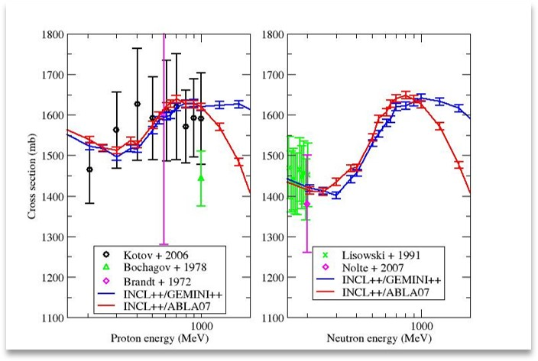
4. Risultati per U-235(p,f) e (n,f) presentati alla conferenza di dati nucleari di Ghent (2016)

Slide 6
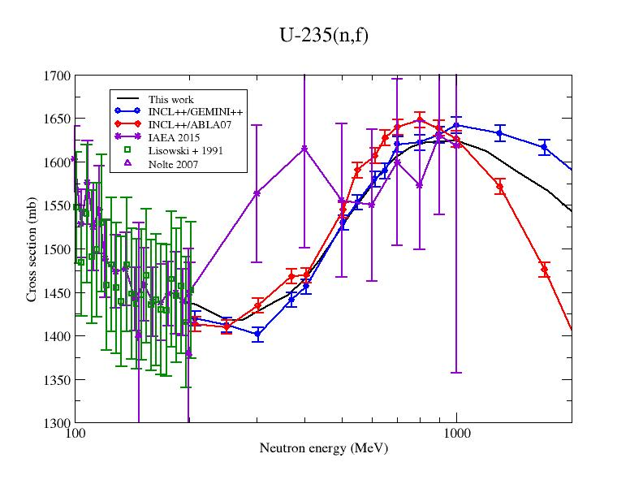
5. Confronto con la valutazione IAEA (2015) della sezione d’ urto U-235(n,f) sopra a 200 MeV

Slide 7
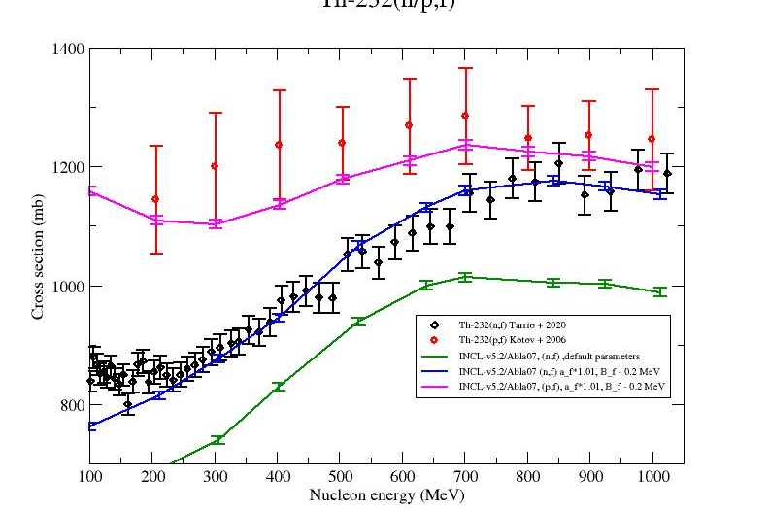
6. Nuovi calcoli di fissione a energie intermedie: Th-232
Dati Th-232(n,f) ottenuti normalizzando i dati sperimentali Th-232(n,f) /U-235(n,f) colla sezione d’ urto U-235(n,f) calcolata con la catena INCL/ABLA07 usata per ND2016.
Dati Th-232(n,f) e Th-232(p,f) fra 200 MeV e 1 GeV riprodotti con gli stessi parametri di modello.

Slide 8
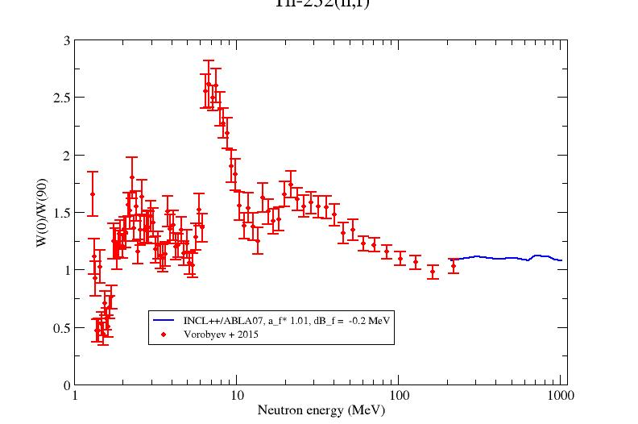
7. Coefficiente di anisotropia angolare dei frammenti nella reazione Th-232(n,f)
I dati sperimentali russi di anisotropia angolare dei frammenti fino a 200 MeV sono riferiti al centro di massa, mentre i valori teorici da 200 MeV a 1 GeV sono calcolati nel riferimento del laboratrorio. Risultati preliminari della misura n_TOF fino a 500 MeV sono stati presentati a WONDER-2018 e i dati finali non sono ancora disponibili.

Slide 9
8. Nuovi calcoli a energie intermedie : U-233(n,f) preliminare
U-233(n,f)
Versione preliminare:
normalizzazione
con U-235(n,f)
calcolata per ND2016
Inconsistenza fra dati
sperimentali e curve
calcolate

Slide 10
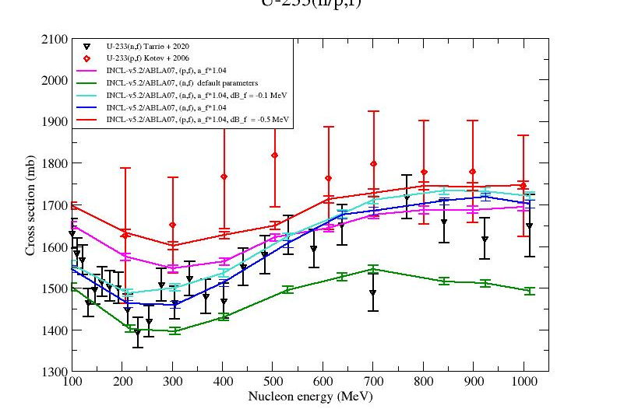
9. Nuovi calcoli di fissione a energie intermedie : U-233 finale
Dati U-233(n,f) FINALI ottenuti normalizzando i dati sperimentali U-233(n,f)/U-235(n,f) colla sezione d’ urto U-235(n,f) calcolata con INCL/ABLA07 per ND2016.
Dati sperimentali U-233(p,f) NON riprodotti con gli stessi parametri di modello.

Slide 11
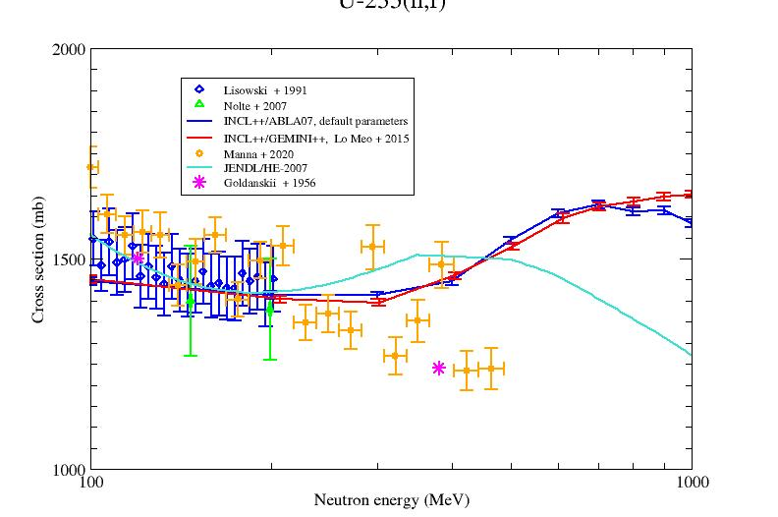
10. Confronto coi risultati preliminari della misura quasi-assoluta di U-235(n,f) fino a 500 MeV
Dati sperimentali NON riprodotti dai calcoli.

Slide 12
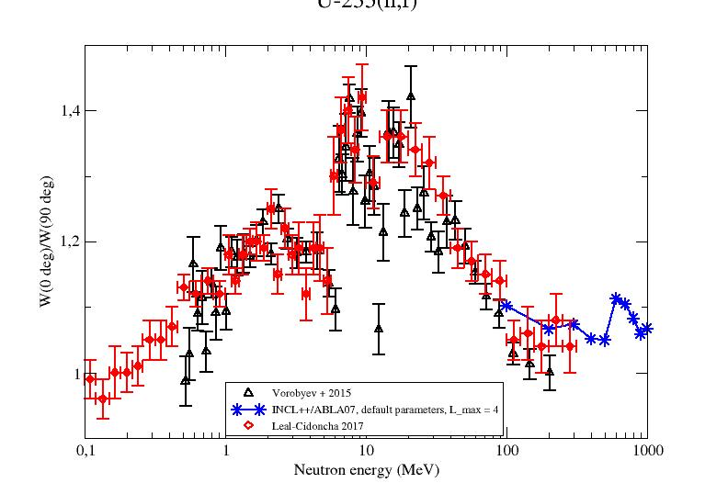
11. Coefficiente di anisotropia angolare dei frammenti della reazione U-235(n,f) - I
Dati sperimentali russi nel riferimento del centro di massa; dati n_TOF ?
Calcoli fra 100 MeV e 1 GeV nel riferimento del laboratorio.

Slide 13
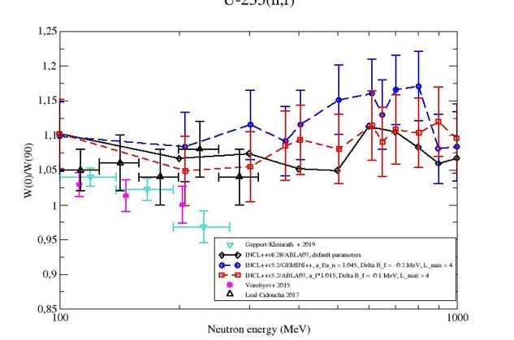
12. Coefficiente di anisotropia angolare dei frammenti nella reazione U-235(n,f) - II
Calcoli di W(0)/W(90) nel riferimento del laboratorio, dati russi e americani nel riferimento del centro di massa, dati n_TOF ?

Slide 14
13. Conclusioni
1. La sezione d’ urto U-235(n,f) calcolata con INCL/ABLA07 per ND2016 consente di produrre dati assoluti Th-232(n,f) riproducibili con gli stessi parametri di modello dei dati Th-232(p,f), ma non consente lo stesso per U-233(n,f) e U-233(p,f). Il calcolo dell’ anisotropia angolare dei frammenti nella reazione Th-232(n,f) deve essere fatto nel centro di massa per confronto coi nuovi dati n_TOF fino a 500 MeV.
2. La sezione d’urto U-235(n,f) calcolata è incompatibile coi risultati preliminari della misura quasi assoluta del 2018.
3. Il coefficiente di anisotropia angolare dei frammenti di U-235(n,f) misurato a n_TOF fino a 300 MeV è riproducibile coi calcoli INCL/ABLA07 nel riferimento del laboratorio, ma che succede nel centro di massa ?

